Slide 1


Alcanzar la Gran Meta juntas
BUENAS PRÁCTICAS
NOMBRE DE QUIEN PRESENTA, SU TÍTULO
Notes:
Hola, soy (NOMBRE Y TÍTULO) y me complace compartir con ustedes hoy la presentación del pilar Impacto. Vamos a debatir las maneras en que todas podemos aumentar la cantidad de mujeres y niñas a las que llegan nuestros clubes a través de los Programas de Sueño y los Proyectos para acelerar nuestra Gran Meta. También escucharemos algunas ideas interesantes de los clubes que se clasificaron para los Premios a los Mejores Clubes de la Federación el año pasado y lo que hizo que sus programas fueran tan exitosos.

Slide 2
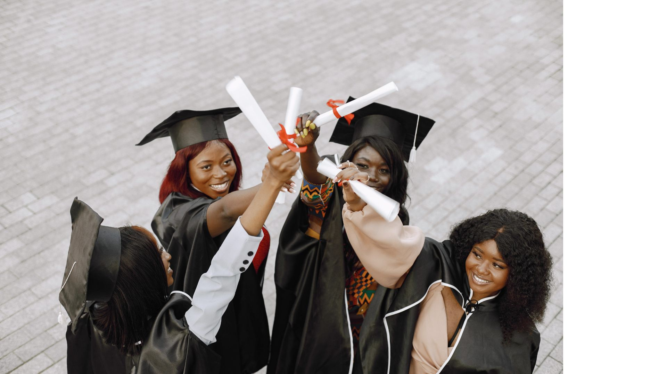

¿Qué es la
GRAN META?
CONFERENCIA REGIONAL DE SIA DE 2025
Notes:
¿Qué es la Gran Meta?
(pide respuestas a la audiencia y considera entregar calcomanías, bolígrafos o pequeños premios por las respuestas correctas)

Slide 3
Fin del año del club 2023/2024:
¡18,6 % logrado!
93 085 mujeres y niñas beneficiadas (desde 2021)
Progreso hacia la
GRAN META
Para alcanzar la GRAN META:
406 915 más mujeres y niñas
CONFERENCIA REGIONAL DE SIA DE 2025
Notes:
Nuestra Gran Meta es invertir en los sueños de medio millón de mujeres y niñas mediante el acceso a la educación para 2031. A finales de nuestro año del club 23/24, hemos alcanzado un 18,6 % de esa cifra, ya que llegamos a 93 085 mujeres y niñas desde 2021. ¡Solo nos faltan 406 915!

Slide 4




¿Qué porcentaje debemos aumentar cada año?
Objetivos de los Premios Vive Tu Sueño y los proyectos para acelerar nuestra Gran Meta
2020
2021
2022
2023
2024
2025
2026
2027
2028
2029
2030
2031
CONFERENCIA REGIONAL DE SIA DE 2025
Notes:
En 2020, la sede principal de SIA hizo números para ver cuánto tendríamos que aumentar nuestro impacto cada año en cada programa para alcanzar la Gran Meta en 2031. Estos objetivos pueden cambiar con el tiempo tanto si lo hacemos mejor de lo previsto como si nos retrasamos un poco, pero sirven como una buena hoja de ruta para guiarnos hacia el logro de la Gran Meta.
¿Alguien sabe el porcentaje que debemos aumentar cada año para alcanzar los objetivos de los Premios Vive Tu Sueño y de los Proyectos para acelerar nuestra Gran Meta?
(pide respuestas a la audiencia y considera entregar calcomanías, bolígrafos o pequeños premios por las respuestas correctas)

Slide 5



Aumentos anuales para alcanzar la
GRAN META
Premios Vive Tu Sueño
Proyectos para acelerar
nuestra Gran Meta
10 %
10 %
30 000 beneficiarias
150 000 participantes
CONFERENCIA REGIONAL DE SIA DE 2025
Notes:
Para alcanzar nuestra Gran Meta a tiempo, necesitamos incrementar en un 10 % cada año la cantidad de mujeres que reciben el Premio Vive Tu Sueño y, además, incrementar en un 10 % anual la cantidad de mujeres y niñas beneficiadas por los Proyectos para acelerar nuestra Gran Meta. Es decir, que aproximadamente 30 000 mujeres recibirán un Premio Vive Tu Sueño en ese período de tiempo y cerca de 150 000 mujeres y niñas participarán en los Proyectos para acelerar la Gran Meta.

Slide 6

¿Qué porcentaje debemos aumentar cada año?
Objetivos para Suéñalo, Puedes Lograrlo
2020
2021
2022
2023
2024
2025
2026
2027
2028
2029
2030
2031
CONFERENCIA REGIONAL DE SIA DE 2025
Notes:
Para Suéñalo, Puedes Lograrlo, ¿qué porcentaje necesitamos aumentar cada año? Es una pregunta un poco complicada porque cambia a mitad del período de la Gran Meta.
(pide respuestas a la audiencia y considera entregar calcomanías, bolígrafos o pequeños premios por las respuestas correctas)

Slide 7

Aumentos anuales para alcanzar la
GRAN META
Cada año hasta 2026/2027
Cada año hasta 2031
25%
15%
¡320 000 niñas para 2031!
CONFERENCIA REGIONAL DE SIA DE 2025
Notes:
Para alcanzar nuestra Gran Meta a tiempo, tenemos que aumentar la cantidad de niñas beneficiadas por Suéñalo, Puedes Lograrlo en un 25 % cada año hasta 2026/2027, cuando se reducirá a un aumento anual del 15 %.
Esto significa que aproximadamente 320 000 niñas habrán participado de Suéñalo, Puedes Lograrlo para 2031.

Slide 8

Podemos lograr esto JUNTO a nuestras hermanas de Soroptimist
¡Veamos CÓMO!
Notes:
Por supuesto, con números tan grandes, ningún club ni miembro o incluso ninguna región puede hacerlo sola. Junto con nuestras hermanas de Soroptimist de todo el mundo, todas estamos haciendo nuestra parte para cambiar la vida de las mujeres y las niñas a través del acceso a la educación y el empoderamiento económico. Y hoy, vamos a aprender algunas formas en las que podemos hacer exactamente eso.

Slide 9




CONSEJOS:
Mente abierta
¡Volver a intentar!
Actitud positiva
CONFERENCIA REGIONAL DE SIA DE 2025
Notes:
¡Es importante mantener la mente abierta al considerar todos estos consejos! Si tu club ha intentado algo antes y no tuvo éxito en llegar a más mujeres y niñas, eso no significa que no lo vaya a tener si lo intentas de nuevo. Una actitud positiva e intentar cosas nuevas puede ayudarnos a superar el umbral para alcanzar nuestra Gran Meta.

Slide 10

¡Empieza un programa Suéñalo, Puedes Lograrlo!
Atrae a nuevas miembros, empresas locales y otros colaboradores.
Y lo que es más importante, ¡llega a más NIÑAS!
CONFERENCIA REGIONAL DE SIA DE 2025
Notes:
Como vieron en los números anteriores, tenemos el poder de llegar a muchas niñas a través de Suéñalo, Puedes Lograrlo. Así que si tu club no tiene un proyecto de Suéñalo, Puedes Lograrlo, esa sería la primera sugerencia. Los proyectos de Suéñalo, Puedes Lograrlo pueden impactar a muchas niñas con un costo mucho menor por niña beneficiada que el de otros proyectos como, por ejemplo, una beca. El costo promedio de los últimos tres años para los clubes por proporcionar Suéñalo, Puedes Lograrlo fue de apenas USD 20 por niña.
Estos proyectos también constituyen una poderosa herramienta para captar nuevas miembros, empresas locales u otros colaboradores interesados como voluntarios.

Slide 11
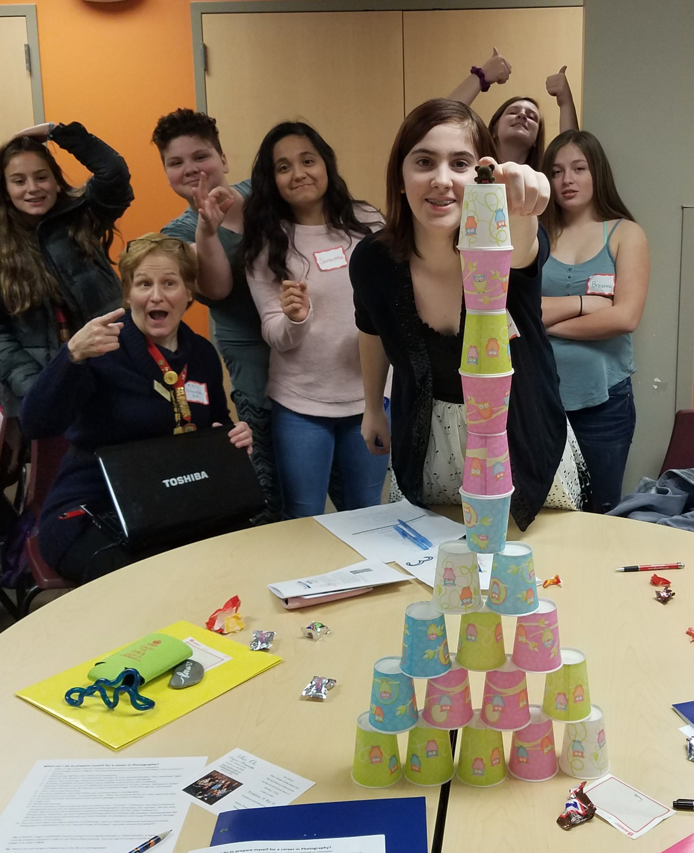

Expande programas vigentes
Implementa el programa más de una vez al año
Ponte en contacto con nuevas escuelas u organizaciones sin ánimo de lucro
Proporciona incentivos a las niñas para que traigan a una amiga
Crea un comité de planificación con antiguas participantes
Asegúrate de que tu programa sea totalmente accesible (proporciona comida y transporte)
Soroptimist International de Fond du Lac, WI
(Región Centro-Occidental)
CONFERENCIA REGIONAL DE SIA DE 2025
Notes:
Si tu club ya participa en Suéñalo, Puedes Lograrlo, piensa cómo puedes ampliar su alcance. ¿Podrían llevar a cabo el programa más de una vez al año? ¿Podrían ponerse en contacto con una nueva escuela u organización sin ánimo de lucro de su comunidad para llegar a más niñas? ¿Podrían ofrecer algún incentivo para que las niñas traigan a una amiga a una sesión, como una tarjeta de regalo o boletos para la rifa de una canasta con artículos que les puedan gustar? ¿Quizás puedes tener un comité de exparticipantes para planificar la próxima ronda, asegurándote de que el programa sea relevante, significativo y divertido para sus pares? ¿Te aseguras de que tu programa sea totalmente accesible ofreciendo comida y estando cerca de medios de transporte o en un lugar que no sea un inconveniente para las niñas (en su escuela o centro)?

Slide 12




Consejos: Forjar nuevas alianzas
Ponte en contacto con autoridades escolares
Comienza por
TU CLUB
¿Alguna de las miembros conocen
a alguien?
¿O conoce a alguien que conoce a alguien?
Conoce a SOCIOS POTENCIALES
¿Cuáles son sus preocupaciones?
¿Cómo puedes abordarlas?
¡Piensa con originalidad!
CONFERENCIA REGIONAL DE SIA DE 2025
Notes:
A veces puede resultar difícil ponerse en contacto con las autoridades escolares y puede parecer imposible dar el primer paso para iniciar una colaboración. Pero empieza primero por tu club: piensa si alguien de tu club conoce a alguien (¡o conoce a alguien que conoce a alguien!) que esté relacionado con la escuela o con el distrito escolar local. Si consigues ponerte en contacto con un administrador u orientador escolar que esté interesado, pero tenga dudas, haz todo lo posible por comprender cuáles son y si hay algo que puedas hacer para mitigar esas preocupaciones. Por ejemplo: ¿Quieren hacer Suéñalo, Puedes Lograrlo, pero no tienen medios de transporte si las niñas se quedan después de clase? ¿Tu club puede ofrecer pases de autobús o incluso pagar a un conductor de autobús para que transporte a las niñas a casa de forma segura? ¡Piensa con originalidad!

Slide 13
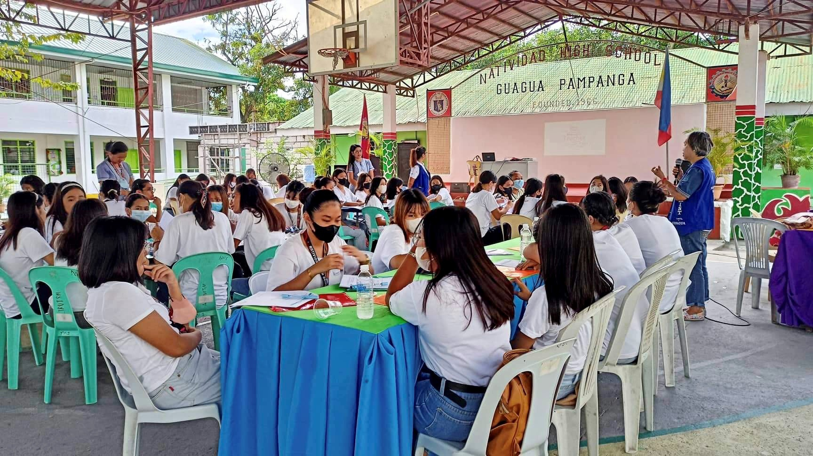

Soroptimist International de Guagua
(Región Filipinas)
Se asoció con el departamento de educación local
50 NIÑAS
en
1 ESCUELA
400 NIÑAS
en
5 ESCUELAS
CONFERENCIA REGIONAL DE SIA DE 2025
Notes:
Ahora veremos un ejemplo de un proyecto de gran éxito de Suéñalo, Puedes Lograrlo de SI/Guagua en la región de Filipinas.
Se asociaron con la oficina local del Departamento de Educación para que el club pudiera ampliar el alcance del programa Suéñalo, Puedes Lograrlo más allá de su comunidad inmediata en Guagua. Empezaron con 50 niñas en una escuela y terminaron con aproximadamente 400 participantes en la última escuela que visitaron. El personal docente compartió el impacto de Suéñalo, Puedes Lograrlo a través del boca a boca, y esto hizo que maestras y maestros de otras escuelas del distrito se entusiasmaran por incorporar el programa. Finalmente, llegaron a seis escuelas con proyectos de tipo conferencia y creen que el contenido cercano y de gran impacto es lo que hace que Suéñalo, Puedes Lograrlo sea único y atractivo.

Slide 14


  Considera otorgar UNO más que el año pasado
    Recauda fondos para otorgar
    más premios
    Reasigna fondos en el presupuesto
Encuentra nuevos patrocinadores
  Pide a empresas o personas de
  tu comunidad
    Involúcralos en el proceso de premios
    Invítalos a participar como jueces
CONSEJOS: Aumentar la cantidad de premios
CONFERENCIA REGIONAL DE SIA DE 2025
Notes:
Ahora pasaremos a los consejos para los Premios Vive Tu Sueño. En primer lugar, evalúa cuántos premios otorgó tu club el año pasado y considera si puede otorgar un premio más. Luego, asegúrate de que tu club dispone de fondos suficientes para conceder más premios y, si es necesario, considera la posibilidad de reasignar los fondos del presupuesto para poder hacerlo. También puedes pedir a empresas o personas de tu comunidad que patrocinen un premio. Hazlos participar en el proceso de entrega de premios invitando a la empresa o a la persona que patrocine el premio a actuar como jurado. Puede que te sorprenda gratamente su respuesta, ¡y les encantará tener la oportunidad de participar como jueces!

Slide 15
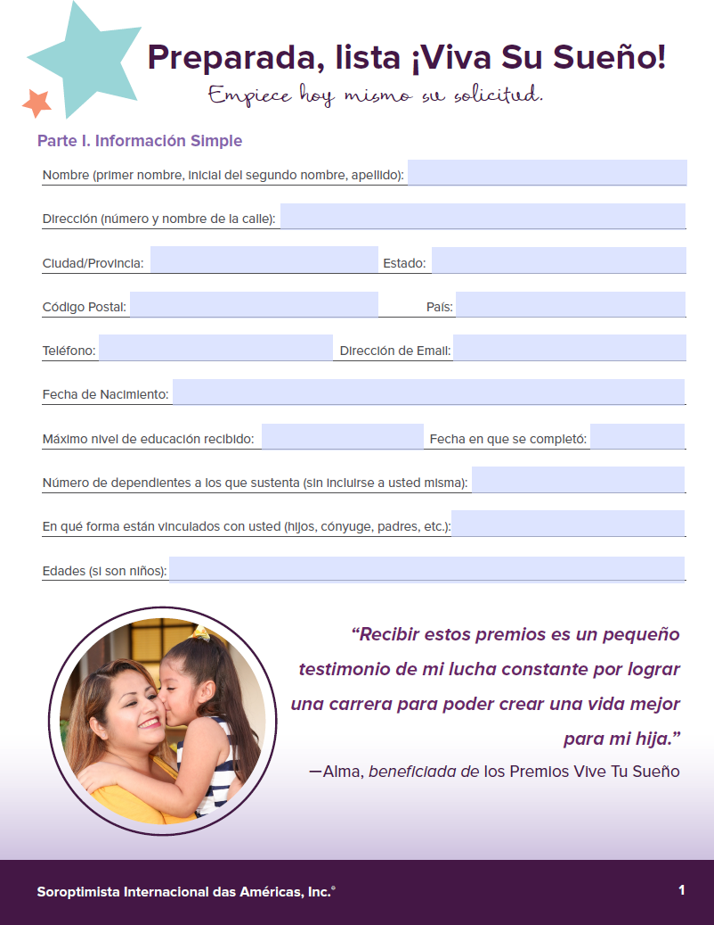
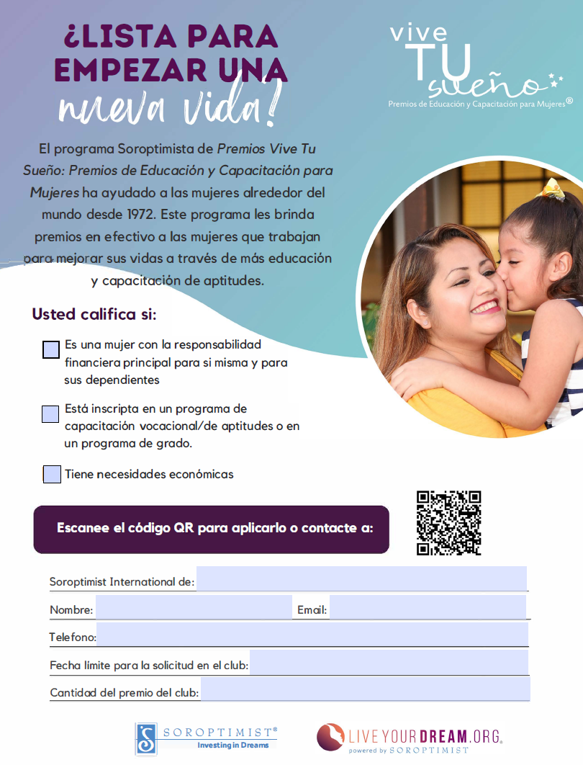
¡Corre la voz!
  Comparte solicitudes y folletos con organizaciones sin ánimo de lucro y escuelas
  Encuentra contactos personales
  Organiza talleres de presentación de solicitudes
CONFERENCIA REGIONAL DE SIA DE 2025
Notes:
Una vez que estés segura de que dispones de presupuesto para conceder más premios, debes asegurarte de que las mujeres de tu comunidad conocen el premio y saben cómo postularse. Comparte las solicitudes o los folletos con organizaciones sin ánimo de lucro o escuelas que pertenezcan a nuestro grupo demográfico objetivo para el premio y asegúrate de tener allí un contacto personal que te ayude a correr la voz. Organiza talleres de presentación de solicitudes en estas organizaciones para ayudar a las mujeres a postularse y responder a sus preguntas, de modo que se sientan respaldadas.

Slide 16


Incluye solicitudes MÁS ALLÁ de tu comunidad más cercana
¡Hay solicitudes
para compartir!
  Ponte en contacto con clubes de tu región que tengan solicitudes para compartir
  EE. UU./Canadá: pide solicitudes a la sede principal
CONFERENCIA REGIONAL DE SIA DE 2025
Notes:
Nuestro último consejo para los Premios Vive Tu Sueño es incluir solicitudes más allá de tu comunidad inmediata. Puedes ponerte en contacto con clubes de tu región que tengan muchas solicitudes y pedirles que las compartan con tu club, para que más mujeres reciban un premio. En los EE. UU. y Canadá, puedes dirigirte a la sede principal de SIA para obtener más solicitudes. La sede principal de SIA recibe cada año cientos de solicitudes de mujeres sin ningún club en su área y que tienen objetivos que quieren alcanzar para vivir sus sueños.

Slide 17

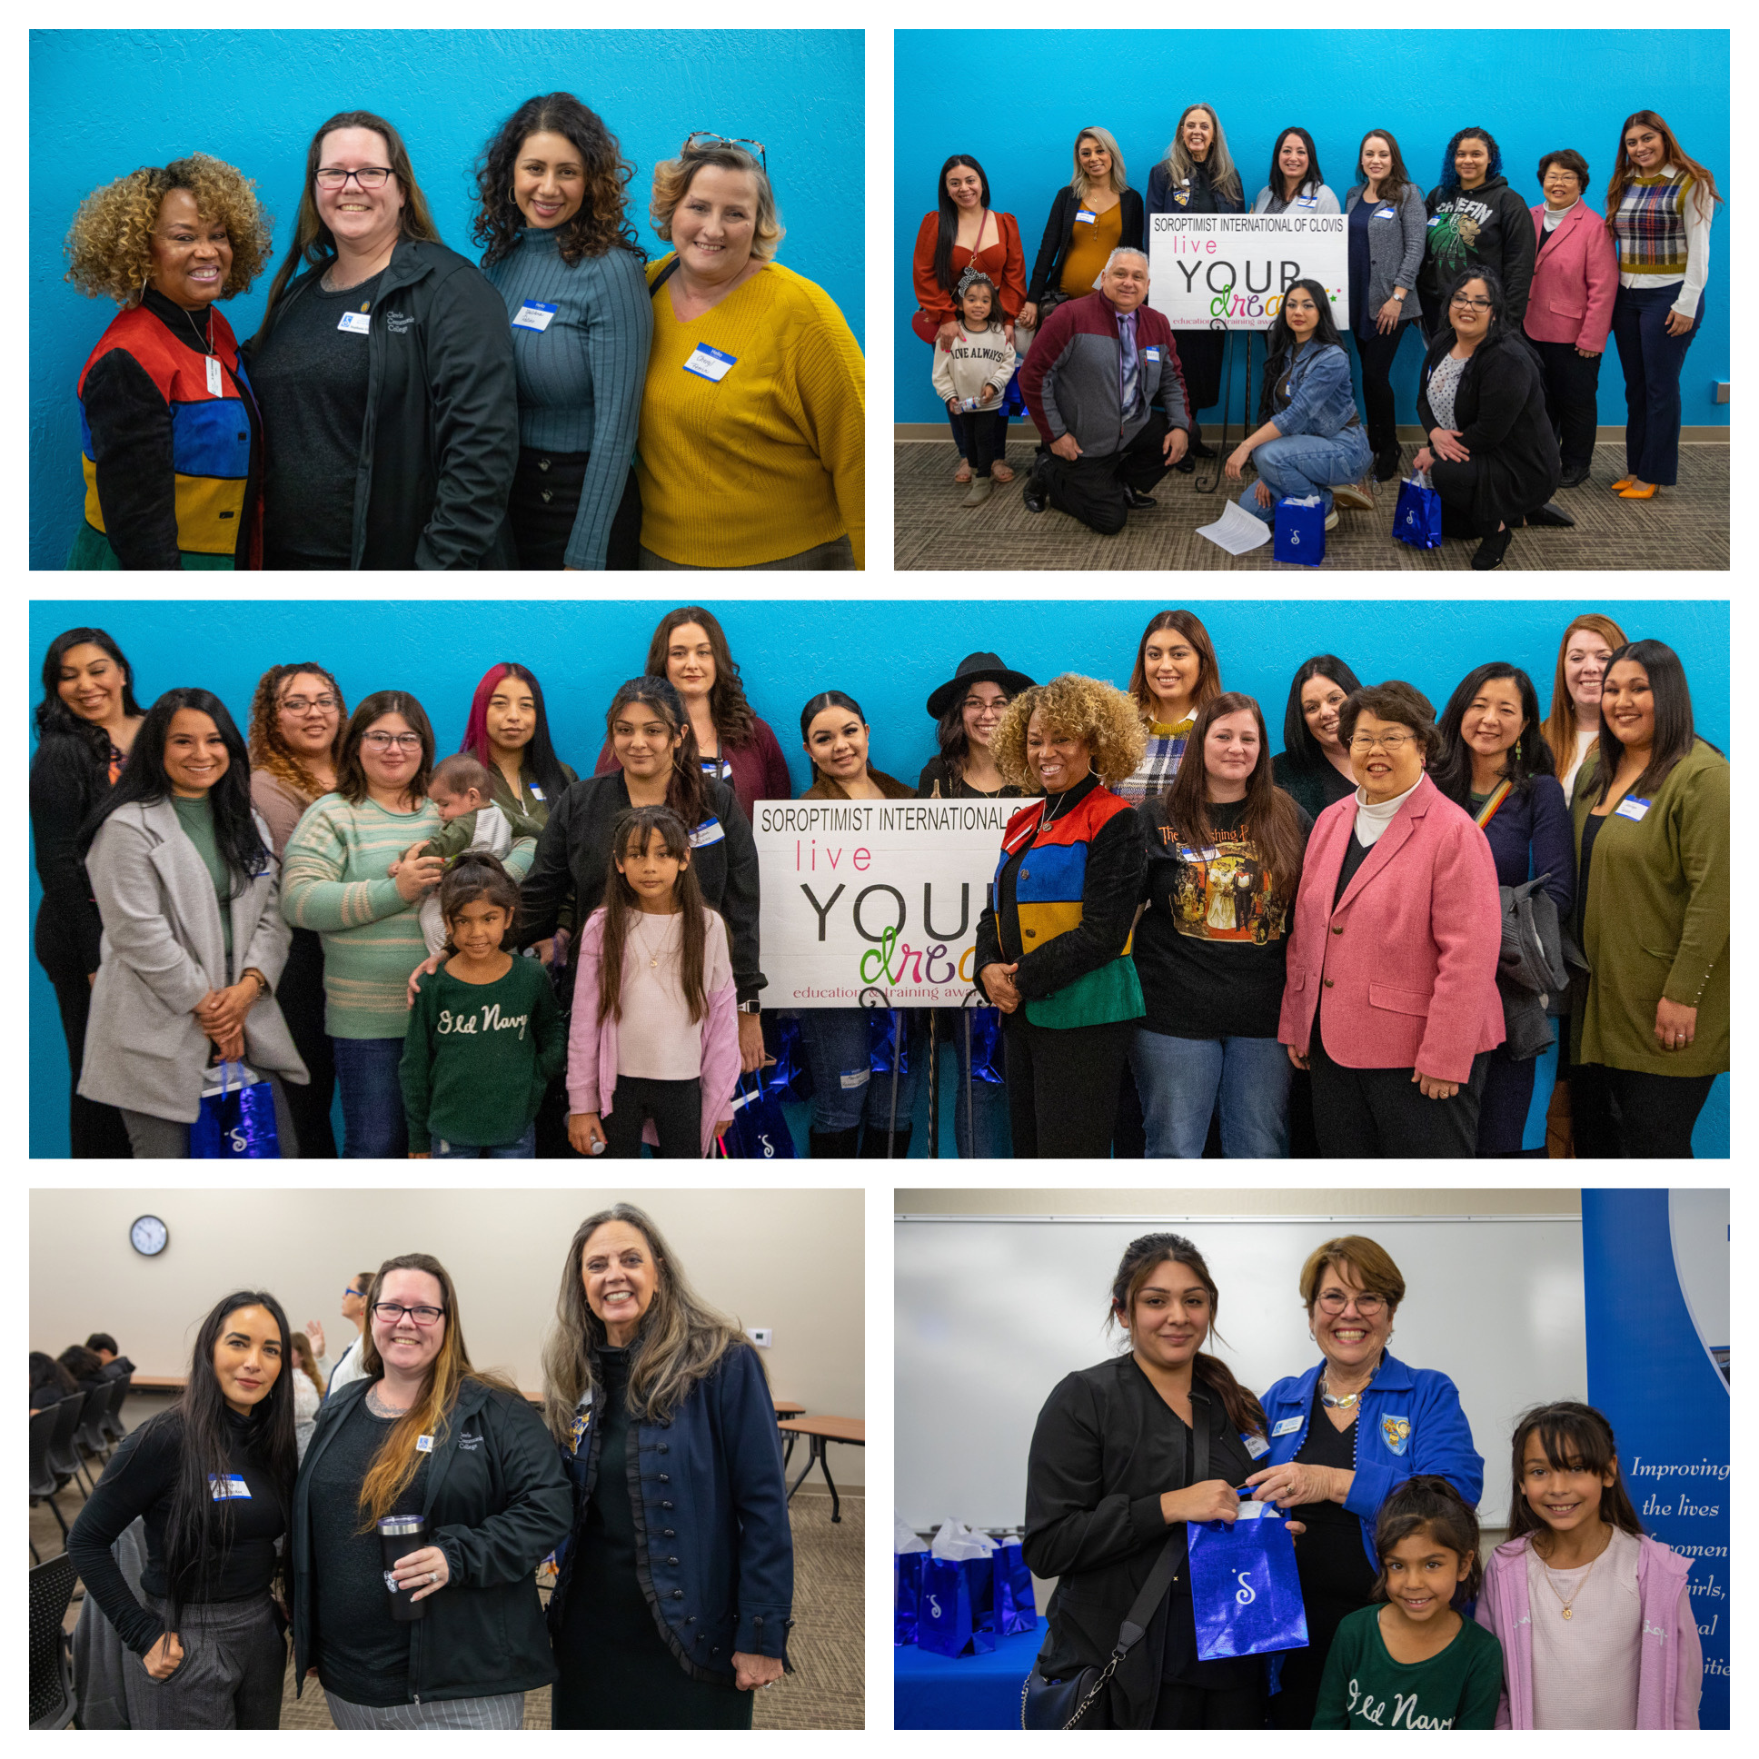
35 beneficiarias de premios
Un total de USD 38 000 en fondos para premios
¿CÓMO LO LOGRARON?
Soroptimist International de
Clovis
(Región de Sierra Pacífico)
Una antigua beneficiaria convertida en miembro colaboró con el departamento de asistencia financiera para captar solicitudes
Centros de estudios superiores locales
Las miembros del club trabajaron de forma directa con el personal de enseñanza superior
Hicieron seguimiento con el personal
Organizaron talleres
CONFERENCIA REGIONAL DE SIA DE 2025
Notes:
Como ejemplo de un programa de Premios Vive Tu Sueño muy exitoso, pondremos a SI/Clovis.
Concedieron los Premios Vive Tu Sueño a 35 mujeres locales, por un total de USD 38 000. Atribuyen este logro a varios factores. En primer lugar, tienen algunos centros de estudios superiores locales con una gran población de mujeres elegibles, lo que por supuesto ayuda a reclutar postulantes que cumplen los requisitos. Si tu club no tiene un centro de estudios superiores local o un programa similar, siempre puedes ir allí donde están las mujeres para captar postulantes.
Además, una de las antiguas galardonadas con el Premio Vive Tu Sueño del club es ahora miembro y sigue estudiando en la universidad. Trabajó personalmente con el departamento de asistencia financiera para captar postulantes. SI/Clovis también envió a miembros del club a ver directamente al personal universitario responsable del grupo demográfico objetivo de los Premios Vive Tu Sueño para identificar posibles candidatas. Las miembros hicieron un seguimiento constante de las universidades y organizaron talleres en muchas de ellas. El club también tuvo prensa local, redes sociales y carteles en los centros de estudios, pero fue la diligencia en persona, por teléfono y por correo electrónico lo que, según ellos, marcó la diferencia.
Por supuesto, para poder conceder 35 premios, el club también debe tener éxito en la recaudación de fondos. SI/Clovis se centró en los contactos personales para enviar invitaciones a su evento anual de recaudación de fondos y también aprovechó los contactos en los centros de estudios superiores locales para aumentar la asistencia. Su miembro, galardonada anteriormente con el premio Vive Tu Sueño, hizo una sentida llamada a la acción en el evento, lo que animó a dos grandes donantes a participar en la subasta y dio como resultado un éxito rotundo.
El club declaró que "Un programa exitoso como Vive Tu Sueño puede lograr la concientización del público, el aumento de la membresía y el éxito en la recaudación de fondos. Los pilares interactúan y se hacen crecer mutuamente". Por lo tanto, ¡un programa sólido puede ayudar no solo con el impacto, sino con todas las otras áreas de Soroptimist!

Slide 18

Un programa exitoso como Vive tu Sueño puede lograr la concientización pública, aumentar la membresía y recaudar fondos con éxito. Los pilares interactúan y se hacen crecer mutuamente.
~ Soroptimist International de Clovis
CONFERENCIA REGIONAL DE SIA DE 2025
Notes:
Muchos de los consejos compartidos también se aplican a los Proyectos para acelerar nuestra Gran Meta y siempre animamos a los clubes a examinar sus proyectos existentes para ver qué pueden cambiar o añadir para ser elegibles. Pero si tu club está considerando iniciar un nuevo proyecto, un consejo clave para los Proyectos para acelerar nuestra Gran Meta es elegir aquellos que tengan el potencial de llegar a muchas mujeres y niñas.

Slide 19


CONSEJOS:
Proyectos para acelerar nuestra Gran Meta
Comprar 2 computadoras
versus
Organizar una clase para 50 personas
¿Qué puedes cambiar o añadir a los proyectos existentes para que sean elegibles?
Elige un nuevo proyecto que tenga el potencial de llegar a muchas mujeres y niñas.
CONFERENCIA REGIONAL DE SIA DE 2025
Notes:
Por ejemplo, si tu club puede comprar dos computadoras portátiles para que dos niñas de bajos ingresos asistan a la universidad o puede organizar una clase sobre habilidades para entrevistas y empleo para 50 niñas de bajos ingresos, la clase tendría un mayor alcance en números. Otro gran proyecto que se puede considerar es proporcionar productos menstruales directamente a escuelas de bajos ingresos, centros de acogida, refugios, centros de estudios superiores y otras organizaciones de tu área. Es posible que tengas que calcular la cantidad de beneficiarias con este tipo de proyecto cuando lo informes a la sede principal de SIA, pero es una manera fácil de llegar potencialmente a miles y ayudar a esas mujeres y niñas a permanecer en la escuela o asistir al trabajo.

Slide 20
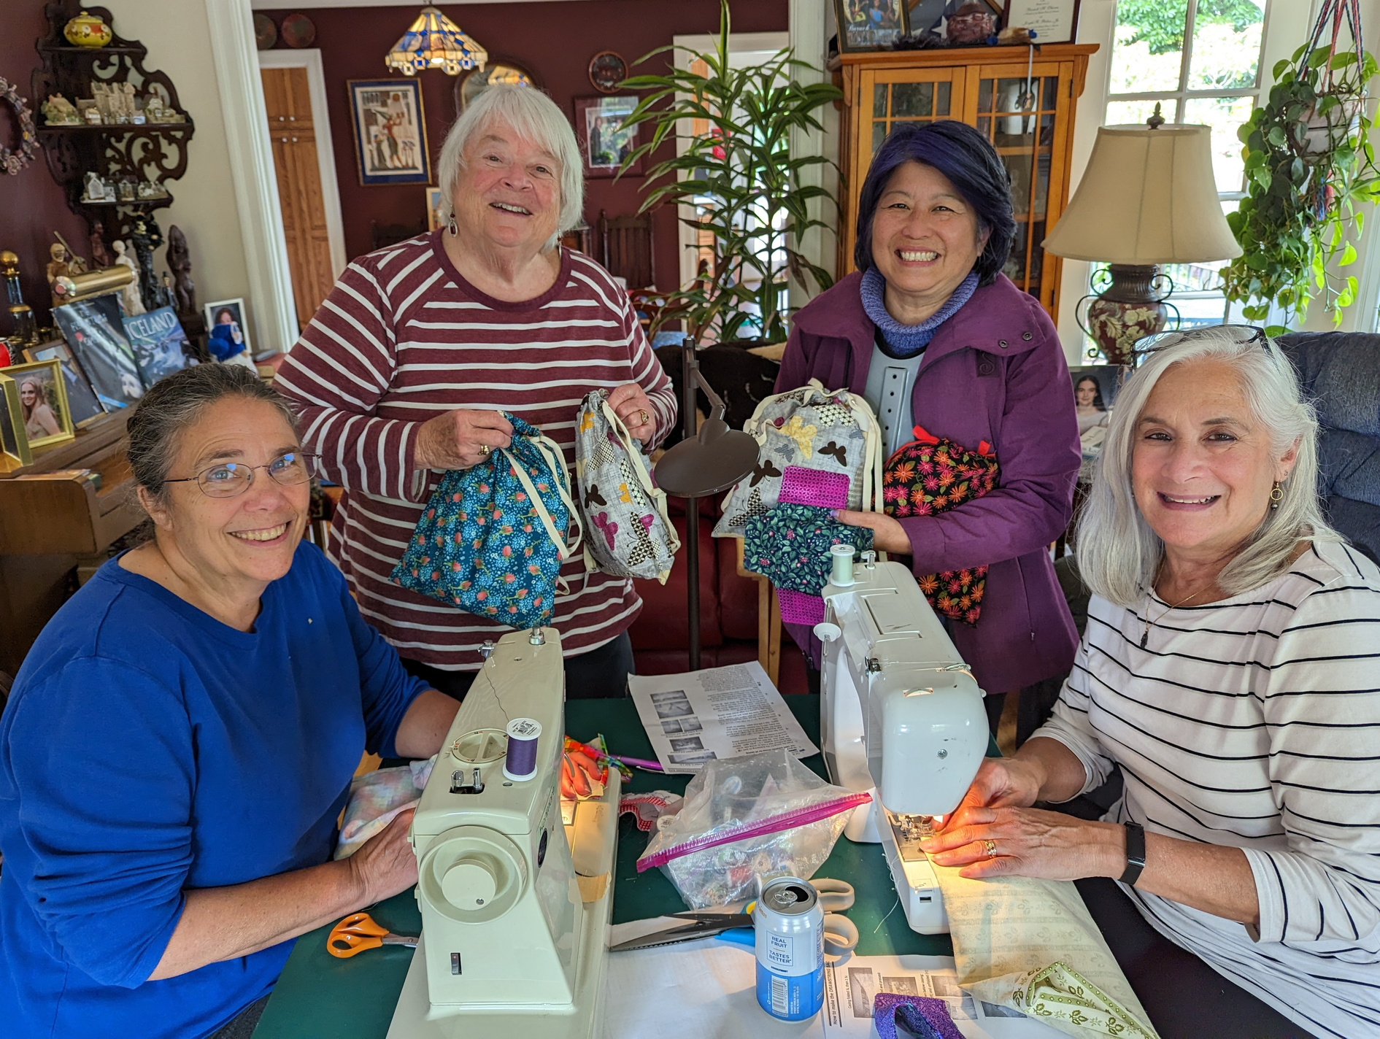
¡Elige un nuevo proyecto que llegue a muchas mujeres y niñas!
Soroptimist International de El Cerrito
(Región fundadora)
Proyectos para acelerar nuestra Gran Meta 2022-2023
Kits menstruales
CONFERENCIA REGIONAL DE SIA DE 2025
Notes:
Por supuesto, si tu club ya tiene un proyecto que le encanta hacer, pero que no llega a un gran público, como una beca que puede otorgar a una persona por año, ¡no tiene por qué dejar de hacerlo! Simplemente te animo a que pienses de manera original en cómo puedes llegar a más mujeres y niñas a través de ese proyecto. ¿Qué puedes aplicar de lo que has aprendido hoy para expandir ese proyecto?

Slide 21
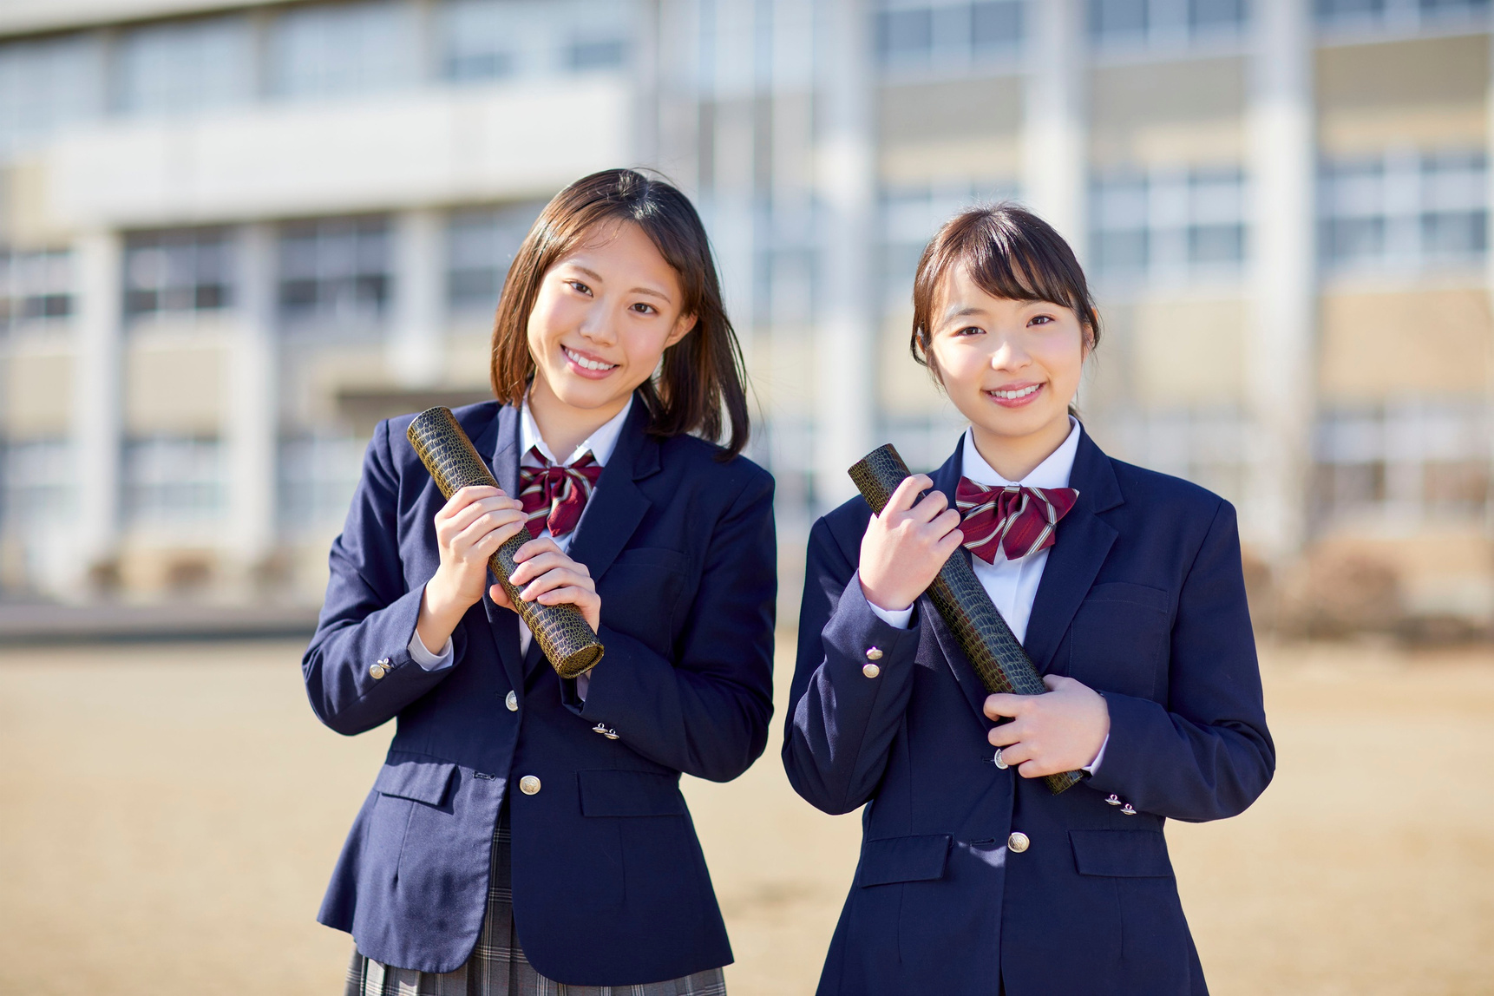
¡Añade un nuevo elemento a un proyecto existente!
Soroptimist Niigata-Nishi
(Región Japón Higashi)
2 nuevas becas para mujeres jóvenes adultas que vivían en un hogar de acogida
¡Convirtieron un proyecto existente en un proyecto para acelerar nuestra Gran Meta!
CONFERENCIA REGIONAL DE SIA DE 2025
Notes:
Nuestro ejemplo de un Proyecto exitoso para acelerar la Gran Meta procede de la región japonesa de Higashi. SI/Niigata-Nishi mantenía una relación continua con un hogar para niños en régimen de acogida en el que ofrecían actividades divertidas para los más pequeños, como llevarlos de excursión al acuario. Querían añadir un componente que lo hiciera elegible para la Gran Meta. Dado que los niños normalmente deben dejar el hogar de acogida después de graduarse de la escuela secundaria, a menudo cuentan con poco o ningún apoyo mientras cursan estudios universitarios y además están ocupados trabajando para mantenerse.
El club decidió conceder dos becas a las mujeres jóvenes adultas que habían vivido en este hogar de acogida para ayudarlas a cursar estudios superiores: una beca para ayudar a las que ya estaban matriculadas en la universidad y otra para ayudar a las estudiantes en su último año de secundaria a sufragar los gastos de los exámenes de acceso a la universidad. Una de las beneficiarias declaró: "La beca fue una gran ayuda para mí, ya que no cuento con el apoyo de mis padres, y me han ofrecido un trabajo después de graduarme el próximo mes de marzo".
Este es un gran ejemplo de un club que ha tomado lo que ya estaba haciendo y le ha añadido un componente que reúne los requisitos para la Gran Meta.

Slide 22

LLUVIA DE IDEAS
¿Cómo puede tu club llegar a MÁS
mujeres y niñas?
  ¿En qué programa te centrarás?
  ¿Qué tácticas recomendarás?
Notes:
Ahora, quisiera que todas se tomaran un momento y pensaran en lo que les gustaría recomendar a su club que haga de manera diferente en el futuro para llegar a más mujeres y niñas. ¿En qué programa se centrarán y qué tácticas recomendarán? Tómense un momento para pensarlo.

Slide 23


¡ES HORA DE COMPARTIR!
  Comparte tus reflexiones e ideas
  ¡Pide ayuda para una lluvia de ideas!
Notes:
Ahora, les pido que se vuelvan hacia la persona que está a su lado y compartan sus pensamientos e ideas. O, si no están seguras, ¡pídanle a esa persona que les ayude con la lluvia de ideas!
(Dales unos minutos para debatir)

Slide 24

¿Quién quiere compartir sus ideas
o las sugerencias de sus compañeras?
CONFERENCIA REGIONAL DE SIA DE 2025
Notes:
¿Alguien quiere compartir lo que piensa hacer o algo que haya sugerido su compañera?
(dales unos minutos para compartir y elogia sus ideas)

Slide 25
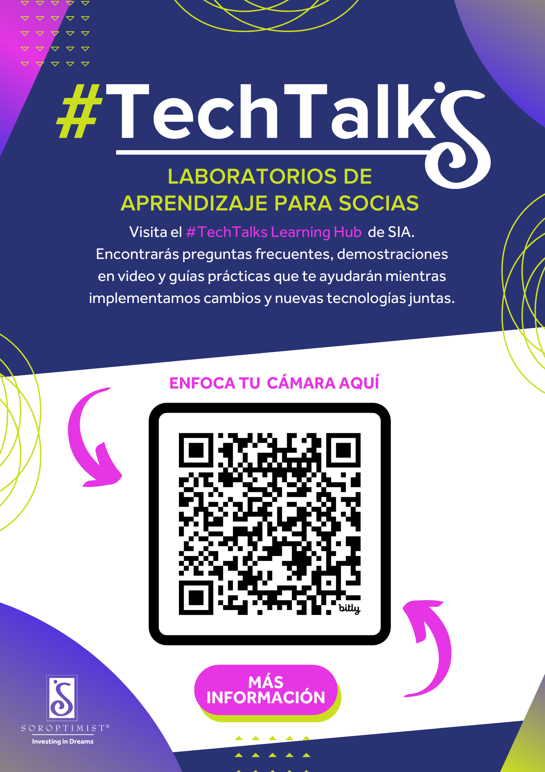
Herramientas tecnológicas
Mantente al día con el progreso de la transformación tecnológica de SIA visitando nuestro centro de formación #TechTalks.
Encontrarás preguntas frecuentes, demostraciones en video y guías prácticas que te ayudarán mientras implementamos cambios y nuevas tecnologías juntas.
CONFERENCIA REGIONAL DE SIA DE 2025

Slide 26

¡MUCHAS GRACIAS!
Nombre
Tu título
Contacto
CONFERENCIA REGIONAL DE SIA DE 2025
Notes:
Gracias a todas por compartir y participar hoy. Espero que se sientan inspiradas para llevar algunas ideas tácticas a su club.

